Slide 1
Вртић Дечји клуб
Прослава рођендана
Април,2017.год.

Slide 2
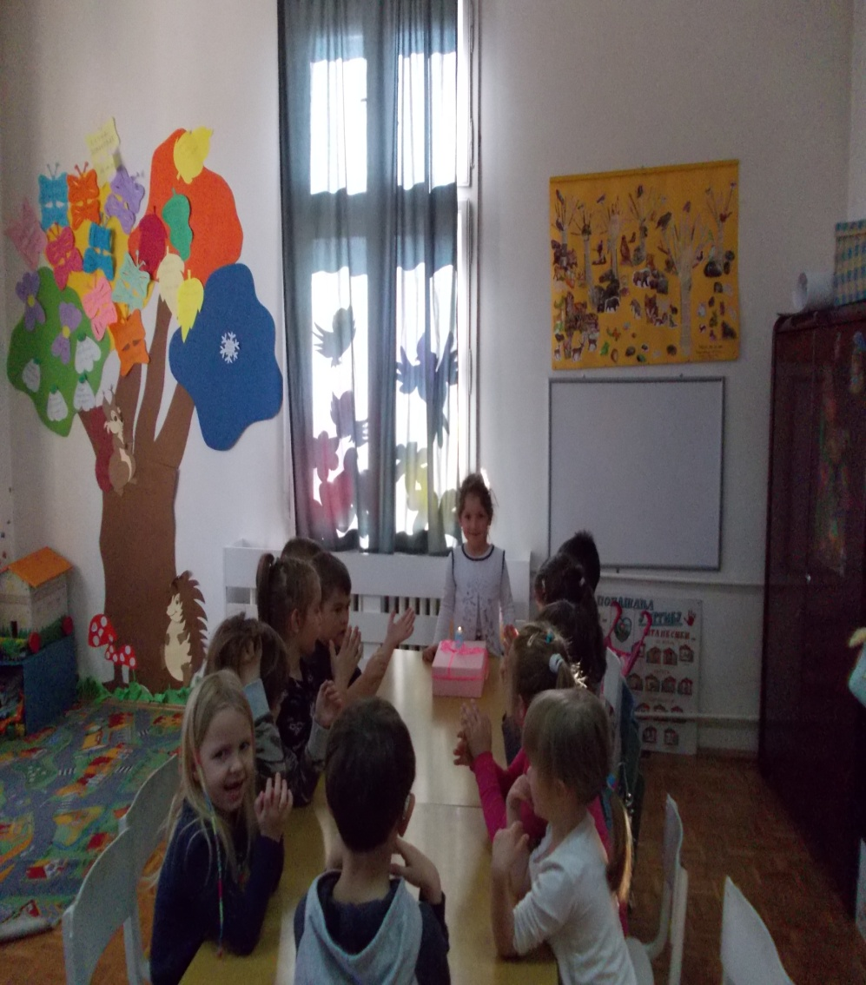
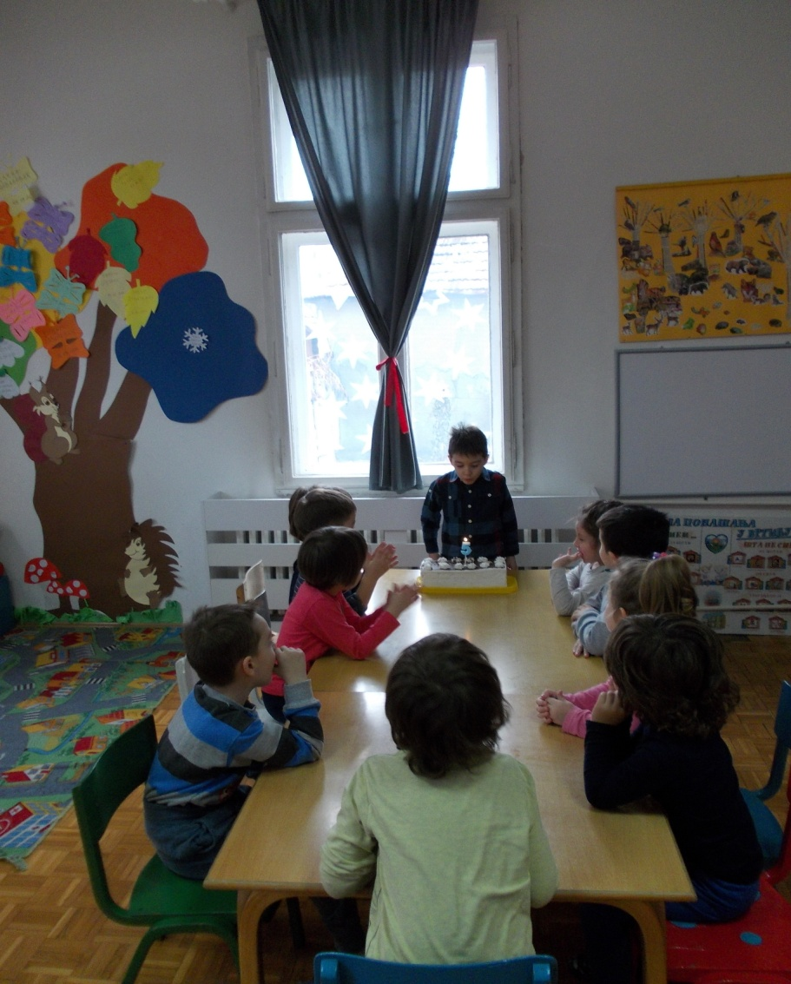
Прослава рођендана

Slide 3
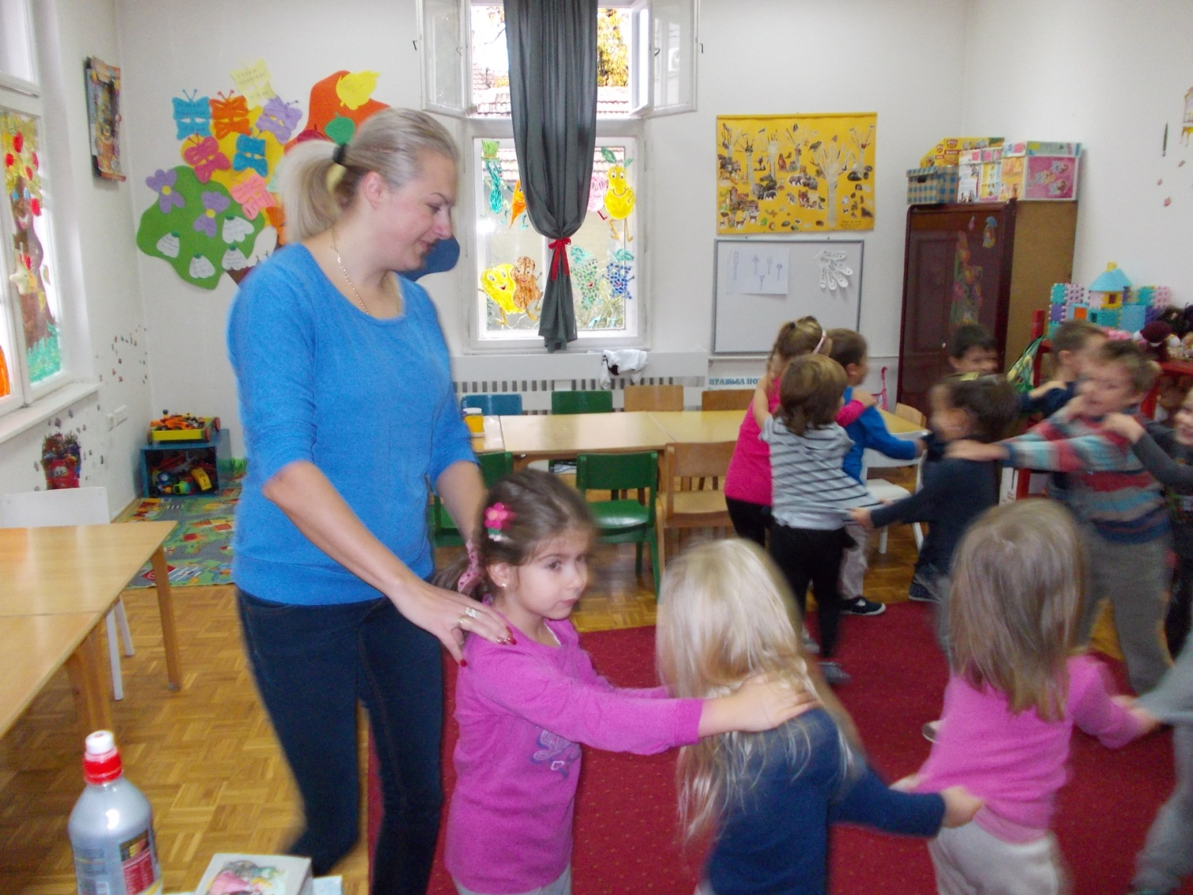
Прослава рођендана

Slide 4
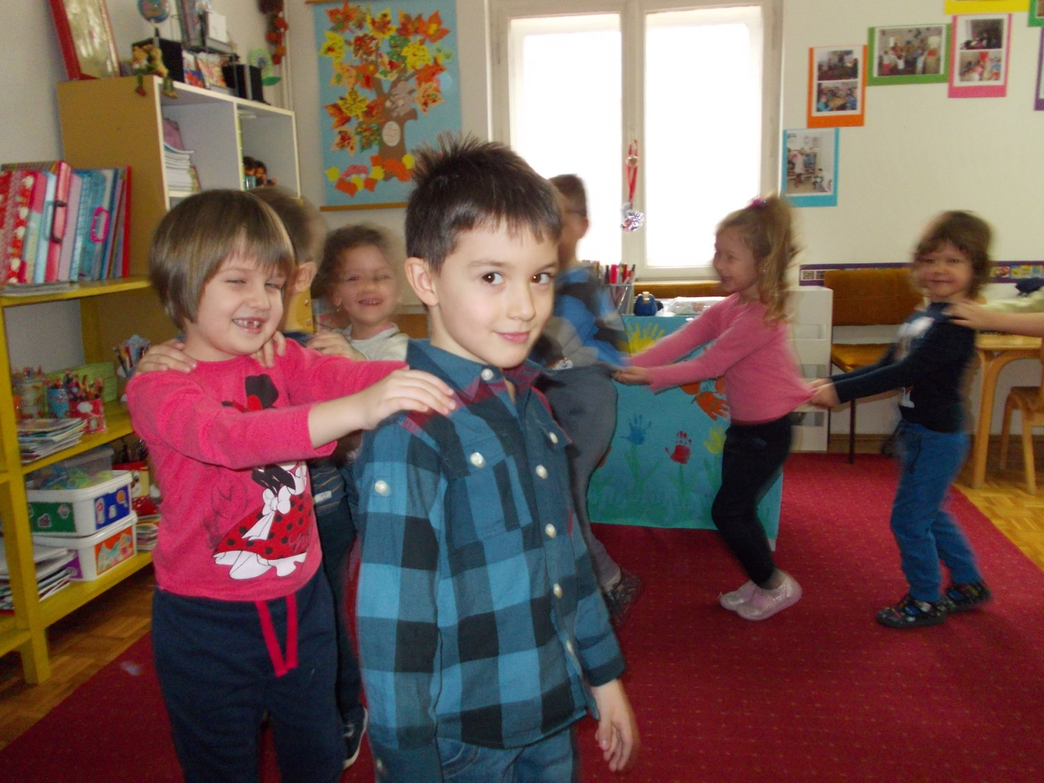
Прослава рођендана

Slide 5
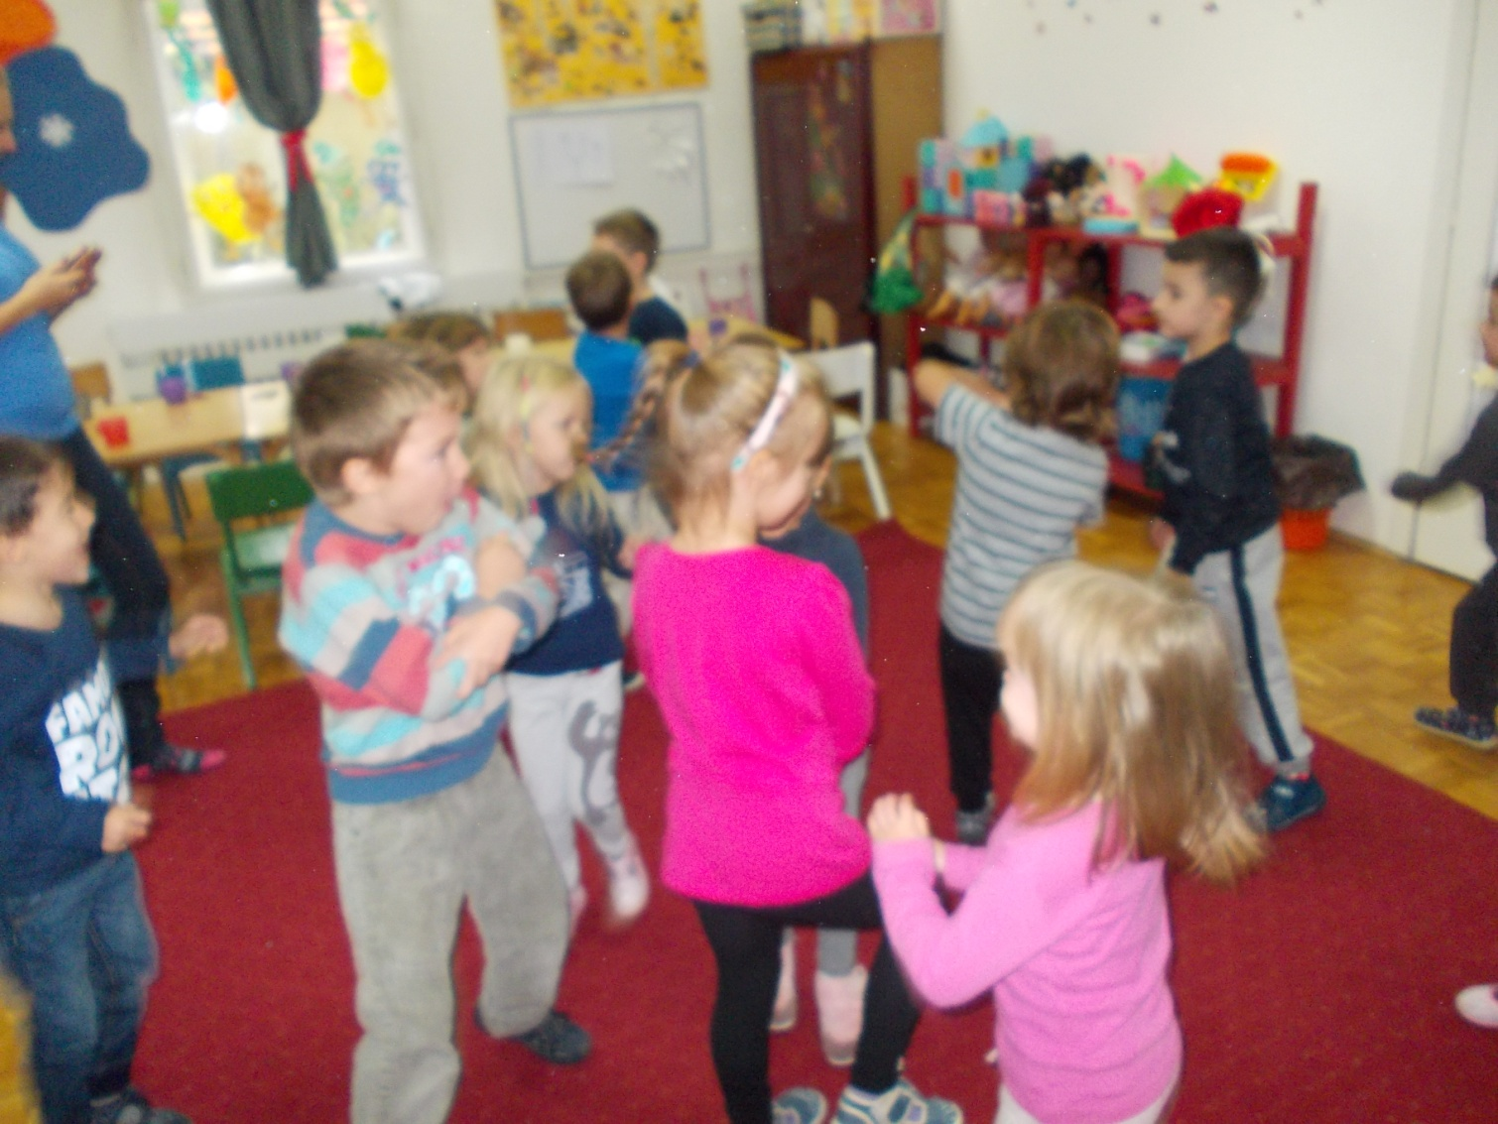
Прослава рођендана

Slide 6
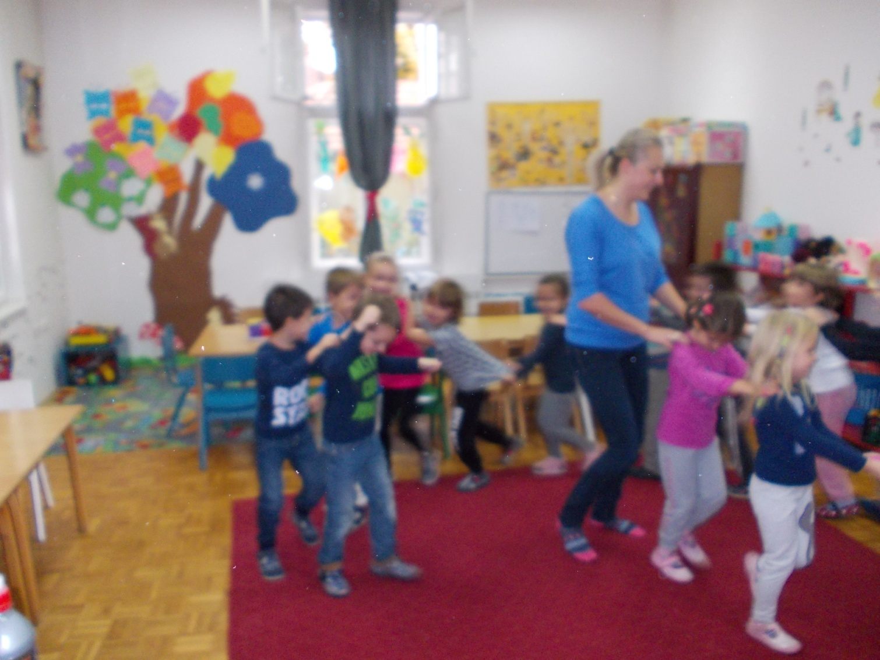
Прослава рођендана

